Slide 1
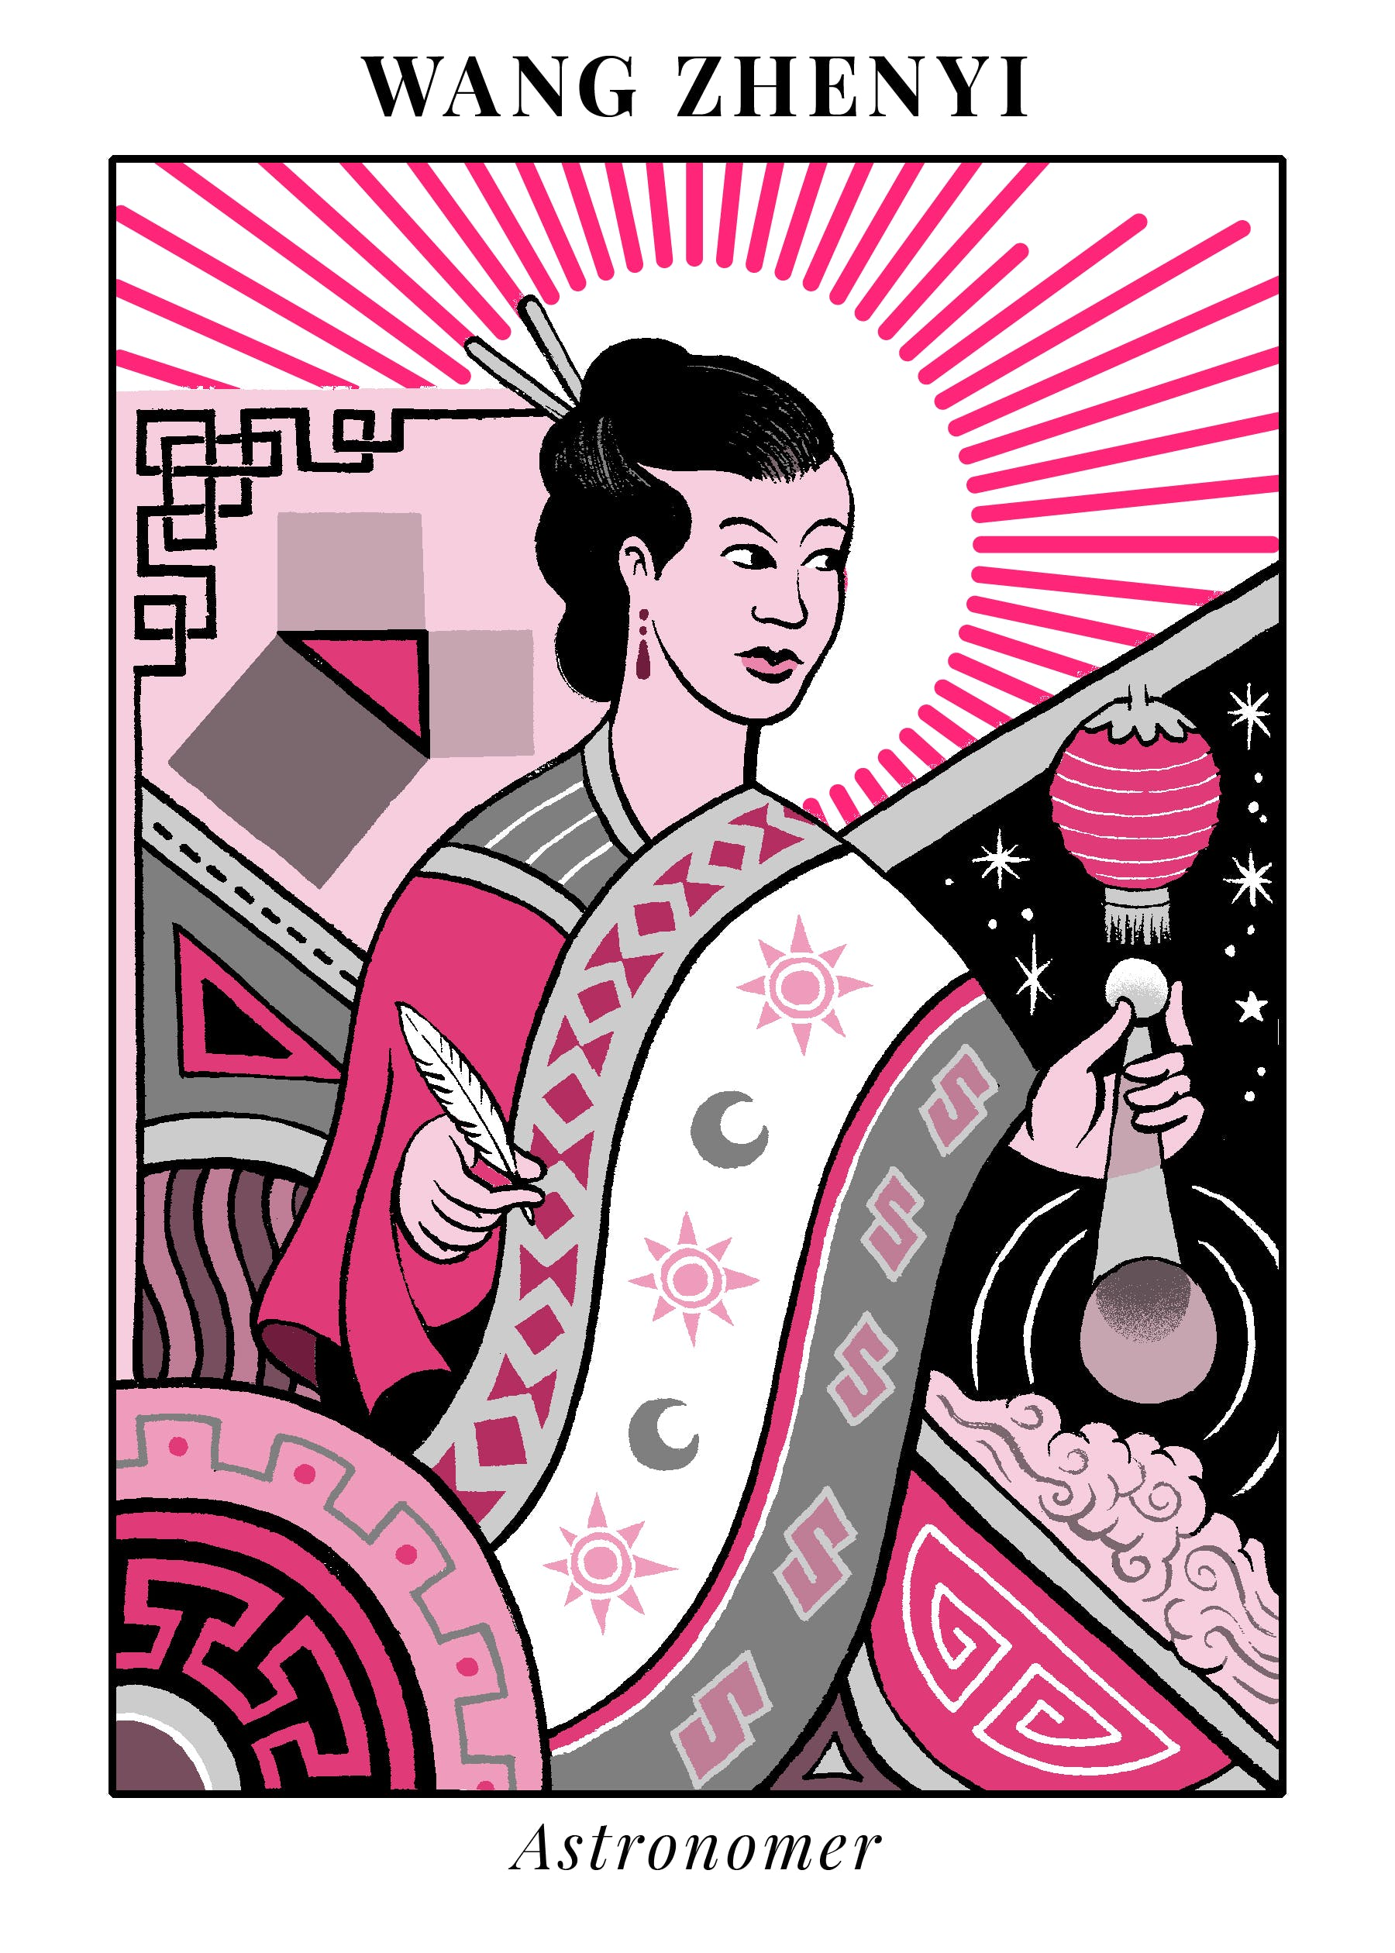

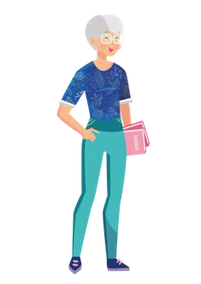

WOMEN & GIRLS
in Astronomy
WANG ZHENYI
1768-1797, China
Wang Aheny a fost una dintre cele mai mari minți din istoria Chinei . Chiar dacă a trăit doar până la vârsta de 29 de ani, ea a încălcat principiile feudale ale vremii, care împiedicau drepturile femeilor, lucrând pentru a se educa în subiecte precum astronomie, matematică, geografie și medicină.
Este cel mai bine cunoscută pentru contribuțiile sale în astronomie, matematică și poezie, fiind „o femeie extraordinară a Chinei secolului al XVIII-lea”.

Slide 2


1. Viața lui Zhenyi
Wang Zhenyi a crescut în dinastia Qing. Familia ei a învățat-o despre matematică, astronomie, medicină, geografie și poezie. De asemenea, s-au asigurat ca aceasta să călătorească mult, fiind expusă lumii. A crescut cu acces la vasta bibliotecă a bunicului ei.
Când avea optsprezece ani, ea s-a împrietenit cu femeile cărturare din Jiangning și a început să se concentreze pe studiile sale în astronomie și matematică, fiind autodidactă.
La vârsta de douăzeci și cinci de ani, s-a căsătorit cu Zhan Mei din Xuancheng din provincia Anhui. Wang Zhenyi a murit la vârsta de douăzeci și nouă de ani și nu a avut copii.

Slide 3


2. Zheryi și astronomia
A comentat numărul de stele; direcția de rotație a soarelui, a lunii și a planetelor Venus, Jupiter, Marte, Mercur și Saturn; precum și relația dintre eclipsele de lună și cele de soare. Descoperirile și observațiile ei au fost foarte precise și au fost înregistrate în articolul ei, „Explicația unei eclipse solare”.
Unul dintre experimentele ei care studia eclipsa de Lună a inclus plasarea unei mese rotunde într-un pavilion de grădină, acționând ca un glob; a atârnarea unei lămpi de cristal pe un șnur de pe grinzile din tavan, reprezentând soarele. Apoi, pe o parte a mesei, avea o oglindă rotundă ca luna. Ea a mutat aceste trei obiecte ca și cum ar fi soarele, pământul și luna, conform principiilor astronomice.

Slide 4
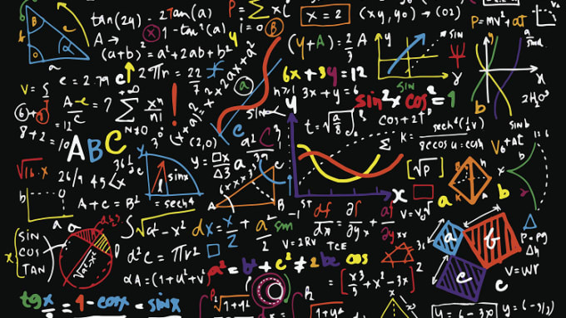
3. Zhenyi și matematica
În domeniul matematicii a stăpânit trigonometria și cunoștea teorema lui Pitagora. A scris un articol numit „Explicația teoremei lui Pitagora și a trigonometriei”, în care a descris corect un triunghi și relația dintre cateta mai scurtă a unui triunghi dreptunghic, cateta lungă și ipotenuza triunghiului.
Ea a reușit să simplifice înmulțirea și împărțirea pentru a facilita învățarea matematicii pentru începători.
A fost foarte dedicată studiului ei și a scris o carte numită „Principiile simple ale calculului” când avea douăzeci și patru de ani. Studiile ei au fost dificile și ea a spus odată: „Au fost momente în care a trebuit să las condeiul și să oft. Dar îmi place subiectul, nu renunț”.

Slide 5

WOMEN & GIRLS
in Astronomy
Gherman Maria Eliza
Clasa a XI-a E
Colegiul Național „Zinca Golescu”

Slide 6
Bibliografie
https://makethemmainstream.com/2018/07/25/wang-zhenyi-ancient-chinese-scholar/
https://en.wikipedia.org/wiki/Wang_Zhenyi_(astronomer)
VIDEO:
https://www.youtube.com/watch?v=67thVrSOv0I
https://www.youtube.com/watch?v=tD-M1hLoAeE
https://www.youtube.com/watch?v=DX5nUxe0-mY
https://www.facebook.com/suttonlibrarieslondon/videos/storytime-visionary-women-around-the-world-wang-zhenyi/460211768457120/
FOTO:
https://www.google.com/url?sa=i&url=https%3A%2F%2Fwww.girlmuseum.org%2Ftrailblazers-age-of-girls-wang-zhenyi%2F&psig=AOvVaw1JZ_4nQd0-pG5yCtveY2FX&ust=1645212545004000&source=images&cd=vfe&ved=0CAsQjRxqFwoTCMDevMK8h_YCFQAAAAAdAAAAABAD
https://www.google.com/url?sa=i&url=https%3A%2F%2Fwww.thepostcardmaven.com%2Fpostcard%2Frebel-girls%2Fwang-zhenyi-postcard%2F&psig=AOvVaw1JZ_4nQd0-pG5yCtveY2FX&ust=1645212545004000&source=images&cd=vfe&ved=0CAsQjRxqFwoTCMDevMK8h_YCFQAAAAAdAAAAABAP
https://www.google.com/url?sa=i&url=https%3A%2F%2Fwww.fiverr.com%2Fadarshreddymath%2Fget-ready-tounderstand-math-with-a-different-view&psig=AOvVaw2HJ0VSjE1jvIfF1_hsSMmc&ust=1645213218010000&source=images&cd=vfe&ved=0CAsQjRxqFwoTCKD3-IO_h_YCFQAAAAAdAAAAABAQ
https://static.vecteezy.com/system/resources/previews/002/786/249/non_2x/cartoon-infographic-ff-solar-eclipse-free-vector.jpg

